Slide 1
מולקולות במסע פרק א
ידידה גוטליב ביה"ס בליך רמת גן מדריכת כימיה מחוז תל אביב

Slide 2
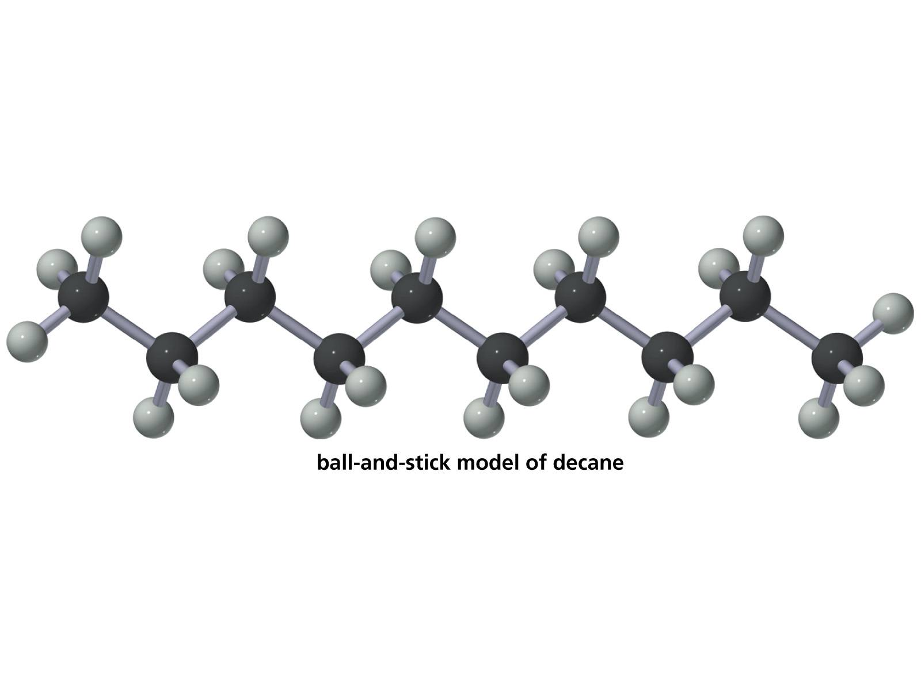

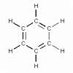
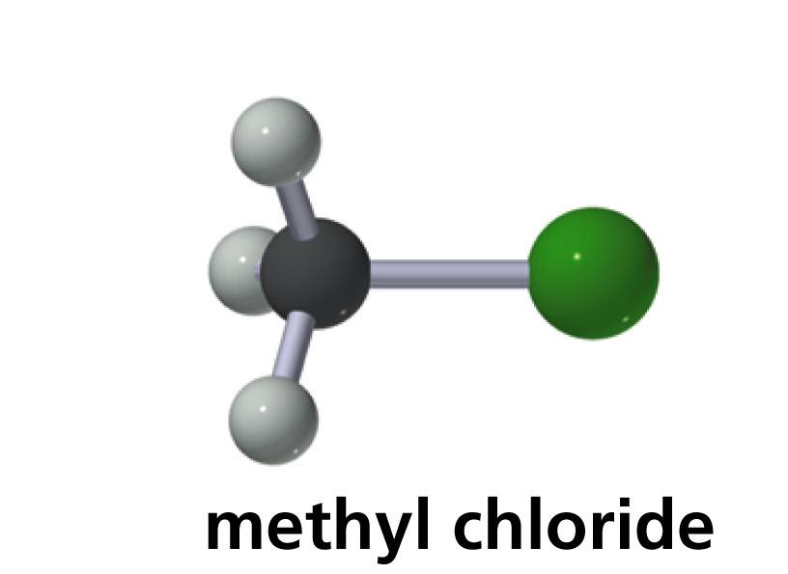
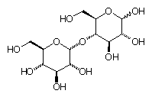
סוגים שונים של תרכובות פחמן

Slide 3
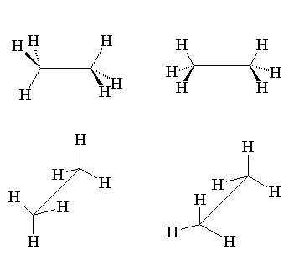
קונפורמציות – חורגת וחופפת סדנת מודלים א (עמ' 18)
קונפורמציה חורגת
קונפורמציה חופפת

Slide 4
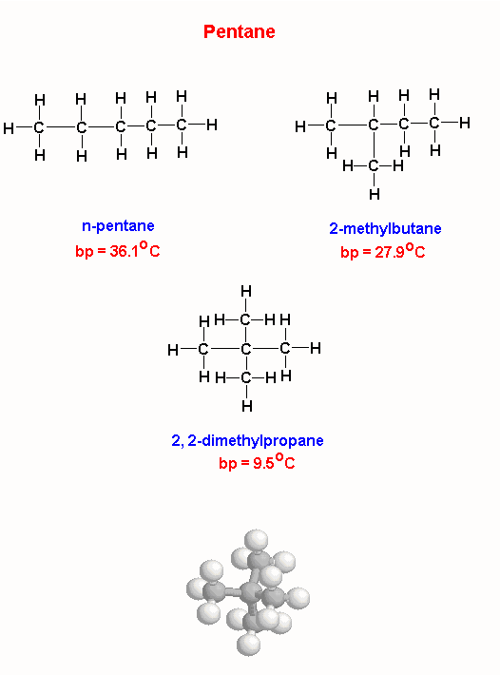
איזומרים של פנטאן סדנת מודלים א (עמ' 19)
n-פנטאן
2-מתיל בוטאן
2,2-דימתיל פרופאן

Slide 5


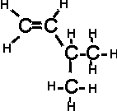



איזומרים של פנטן סדנת מודלים ב' (עמ' 29)
1-פנטן
2-מתיל 2-בוטן
2-מתיל 1-בוטן
3-מתיל 1-בוטן
טרנס 2-פנטן
ציס 2-פנטן

Slide 6
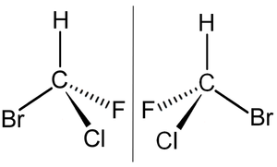
פחמן אסימטרי שיטה מוסכמת לציור, סדנת מודלים ג' (עמ' 33-35)
פחמן אסימטרי – פחמן הקשור לארבעה אטומים שונים או לארבע קבוצות אטומים שונות.
H
Br
*
C
F
*
Cl
*
OH
COOH
CH₃

Slide 7
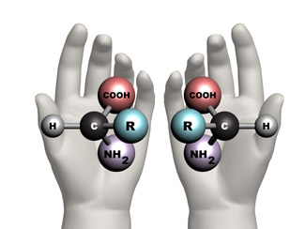
איזומרים אופטיים - אננטיומרים
אננטיומרים – שני מבנים מרחביים של מולקולה המהווים תמונת ראי אחד של השני

Slide 8
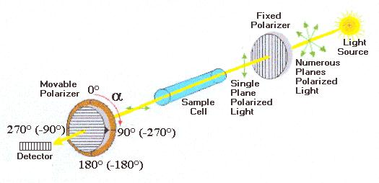
פולרימטר (עמ' 37-41) מכשיר לבדיקת זוית הסיבוב של האור המקוטב

Slide 9
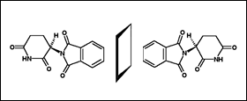
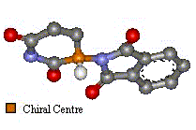
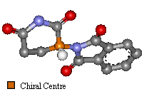
התלידומיד (בספר עמ' 41-43 מופיעה הדוגמא של אספרטם)
R תלידומיד
S תלידומיד

Slide 10
קבוצות פונקציונליות (טבלה עמ' 46)
C₂H₅OH | אתנול | OH- | הדרוקסיל
CH₃COOH | חומצה אצטית, | COOH- | קרבוקסיל
CH₃CHO | אתנאל | C=O- | קרבוניל
CH₃NH₂ | מתיל אמין | -NH₂ | אמין

